Slide 1




برنامج دعم التعلمات الأساس
رياضيات--
المستوى
2
المسار
1
لبنة جمع
الحصة 9
نسخة تجريبية

Slide 2




توجيهات لاستعمال العرض
شرائح خاصة بالأستاذ(ة)
إرشادات وشروحات على الأستاذ(ة) قولها
إيقاف العرض والقيام بمناولة /نمذجة

Slide 3








أيقونات توجيهية
أصغي إلى أستاذي وألاحظ ما يفعله.
أُحَضِّرُ لوازمي المدرسية قبل بداية الدرس.
العمل الجماعي
العمل في مجموعات صغرى
المناولة والألعاب
العمل الثنائي
عمل فردي على الكراسة
هذا النشاط مرتبط بتوظيف الألواح.

Slide 4


أهداف الحصة
في نهاية الحصة سيكون التلاميذ قادرين على:
قراءة وكتابة وتمثيل الأعداد من 0 إلى 99
وضع وإنجاز عمليات جمع بدون احتفاظ باستخدام الحزم والخشيبات
الاستئناس باستراتيجية الأسئلة الأربعة لحل مسائل

Slide 5

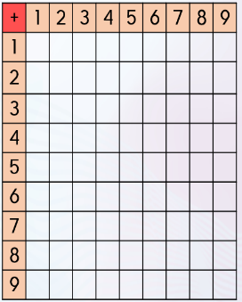





الإعداد المادي للأستاذ(ة)
المذكرة اليومية
عدة مناولة نشاط وضع وإنجاز عمليات جمع بدون احتفاظ
عدة مناولة نشاط التعرف على الأعداد من 0 إلى 99
عدة مناولة نشاط الجمع والطرح شفهيا
العرض الرقمي

Slide 6

هيكلة الحصة
1 - حساب ذهني
الجمع والطرح شفهيا
10 min
2 - الأعداد
نشاط التعرف على الأعداد من 0 إلى 99
20 min
3 -العمليات وحل المسائل
وضع وإنجاز عمليات جمع بدون احتفاظ باستخدام الحزم والخشيبات
الاستئناس بالخطوات الأربعة لحل مسألة
20 min
4 –عمل فردي على الكراسة
الإنجاز - التصحيح
10 min
10 min
5 –لعبة
مفكرة الأعداد – المعداد الورقي

Slide 7

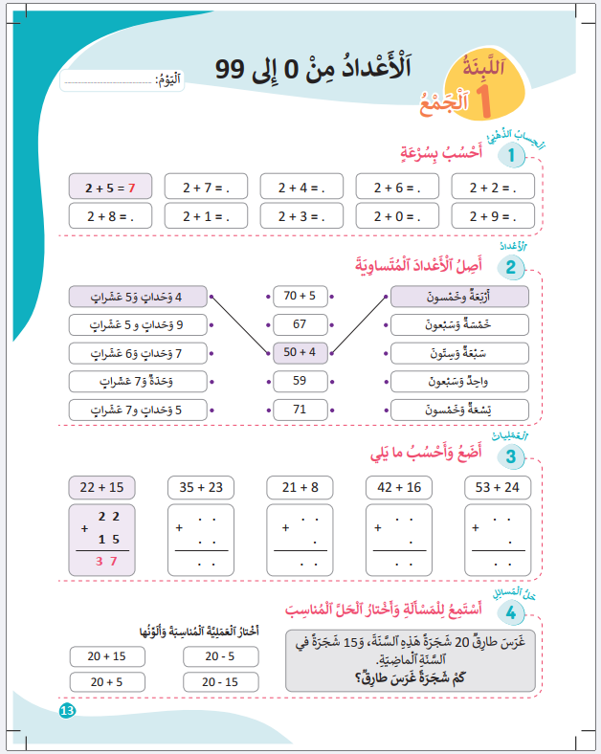
ألعاب | العمليات وحل المسائل | الأعداد | نشاط اعتيادي | افتتاح الحصة
خذوا واجباتكم المنزلية. سأراقب ما قمتم به.

Slide 8

ألعاب | العمليات وحل المسائل | الأعداد | نشاط اعتيادي | افتتاح الحصة
مرحبا بكم أعزائي سنبدأ حصة اليوم، انتبهوا جيدا.
مرحبا بكم أبنائي الأعزاء

Slide 9







ألعاب | العمليات وحل المسائل | الأعداد | نشاط اعتيادي | افتتاح الحصة
ضعوا اللوحة والقلم والكراسة في القمطر، سنحتاجها في هذه الحصة.
كراسة
دفتر البحث
قلم الرصاص
لوحة

Slide 10

ألعاب | العمليات وحل المسائل | الأعداد | نشاط اعتيادي | افتتاح الحصة
اليوم سنرى أيقونة " النمذجة" وسأوضح لكم ماذا تعني وما عليكم القيام به عند ظهور هذه الأيقونة.
يوضح الأستاذ(ة) للتلاميذ السلوك المنتظر منهم أثناء النمذجة كما هو مبين في الملحق 1.
نمذجة
العمل الجماعي
سيفوز التلاميذ الذين يلتزمون بهذه السلوكات بنجمة التميز

Slide 11
نشاط اعتيادي
الجمع والطرح شفهيا

Slide 12


ألعاب | العمليات وحل المسائل | الأعداد | نشاط اعتيادي | افتتاح الحصة
  نعود لنشاطنا " الجمع والطرح شفهيا" سنستمر في التدرب على الجمع الشفوي لعددين من رقم واحد.
  يستعين الأستاذ(ة) ببطاقة النشاط - مرحلة الممارسة الموجهة (الملحق 2)

Slide 13
ألعاب | العمليات وحل المسائل | الأعداد | نشاط اعتيادي | افتتاح الحصة
  خذوا الألواح، أتمموا بكتابة الجواب فقط على الألواح.
5+3=?

Slide 14

ألعاب | العمليات وحل المسائل | الأعداد | نشاط اعتيادي | افتتاح الحصة
  ارفعوا الألواح. صححوا.
5+3=8

Slide 15
ألعاب | العمليات وحل المسائل | الأعداد | نشاط اعتيادي | افتتاح الحصة
  أتمموا بكتابة الجواب فقط على الألواح.
4+6=?

Slide 16
ألعاب | العمليات وحل المسائل | الأعداد | نشاط اعتيادي | افتتاح الحصة
  ارفعوا الألواح. صححوا.
4+6=10

Slide 17
ألعاب | العمليات وحل المسائل | الأعداد | نشاط اعتيادي | افتتاح الحصة
  أتمموا بكتابة الجواب فقط على الألواح.
2+9=?

Slide 18
ألعاب | العمليات وحل المسائل | الأعداد | نشاط اعتيادي | افتتاح الحصة
  ارفعوا الألواح. صححوا.
2+9=11

Slide 19
ألعاب | العمليات وحل المسائل | الأعداد | نشاط اعتيادي | افتتاح الحصة
  أتمموا بكتابة الجواب فقط على الألواح.
3+4=?

Slide 20
ألعاب | العمليات وحل المسائل | الأعداد | نشاط اعتيادي | افتتاح الحصة
  ارفعوا الألواح. صححوا.
3+4=7

Slide 21
ألعاب | العمليات وحل المسائل | الأعداد | نشاط اعتيادي | افتتاح الحصة
  أتمموا بكتابة الجواب فقط على الألواح.
8+3=?

Slide 22
ألعاب | العمليات وحل المسائل | الأعداد | نشاط اعتيادي | افتتاح الحصة
  ارفعوا الألواح. صححوا.
8+3=11

Slide 23
الأعداد
تعرف وقراءة الأعداد وتمييز القيمة المكانية لرقم معين ضمن أعداد من 0 إلى 99.
تعرف الكتابات المختلفة لعدد

Slide 24
ألعاب | العمليات وحل المسائل | الأعداد | نشاط اعتيادي | افتتاح الحصة
  سنستمر في قراءة الأعداد من 0 إلى 99 على جدول الأعداد.

Slide 25

ألعاب | العمليات وحل المسائل | الأعداد | نشاط اعتيادي | افتتاح الحصة
  لاحظوا معي كيف أقرأ جدول الأعداد.
  يقرأ الأستاذ(ة) جدول الأعداد من 0 إلى 99 وفق نمط من أنماط القراءة: من اليسار إلى اليمين / من اليمين إلى السيار / من الأعلى إلى الأسفل / من الأسفل إلى الأعلى/ بشكل عشوائي.
  يدعو الأستاذ(ة) متعلمين أو ثلاثة للقراءة بنفس الطريقة.

Slide 26
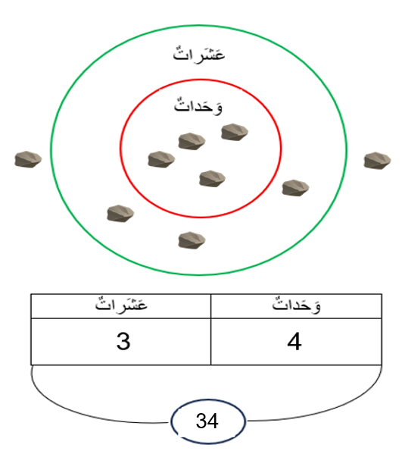
ألعاب | العمليات وحل المسائل | الأعداد | نشاط اعتيادي | افتتاح الحصة
  أبنائي الأعزاء، اليوم سنلعب لعبة "عجلة الأعداد" ستمكننا هذه اللعبة من تعرف وقراءة الأعداد وتمييز القيمة المكانية لرقم معين ضمن أعداد من 0 إلى 99. لاحظوا معي كيف.
  يُنمذج الأستاذ(ة) نشاط "لعبة عجلة الأعداد". (أنظر الملحق 3)
نمذجة نشاط
عجلة الأعداد

Slide 27
ألعاب | العمليات وحل المسائل | الأعداد | نشاط اعتيادي | افتتاح الحصة
  نستمر في التعرف على الكتابات المختلفة لعدد. خذوا الألواح.
  رأينا بالأمس أن العدد 47 يمكن أن نكتبه مركبا من رقمين هكذا "47" أو مفككا 7+40 أو 7 وحدات و4 عشرات أو سبعة وأربعون بالحروف
47
7 + 40
7 وَحَداتٍ وَ 4 عَشَراتٍ
سَبْعَةٌ وَأَرْبَعونَ

Slide 28
ألعاب | العمليات وحل المسائل | الأعداد | نشاط اعتيادي | افتتاح الحصة
  خذوا الألواح، أكتبوا العدد 52 كتابة مفككة.
52
؟

Slide 29
ألعاب | العمليات وحل المسائل | الأعداد | نشاط اعتيادي | افتتاح الحصة
  ارفعوا الألواح. صححوا.
52
2 + 50

Slide 30
ألعاب | العمليات وحل المسائل | الأعداد | نشاط اعتيادي | افتتاح الحصة
  أكتبوا العدد 77 بالحروف.
77
؟

Slide 31
ألعاب | العمليات وحل المسائل | الأعداد | نشاط اعتيادي | افتتاح الحصة
  ارفعوا الألواح. صححوا.
77
سَبْعَةٌ وَسَبْعونَ

Slide 32
ألعاب | العمليات وحل المسائل | الأعداد | نشاط اعتيادي | افتتاح الحصة
  اجعلوا الكتابة المفككة 3+40 كتابة مركبة.
3 + 40
؟

Slide 33
ألعاب | العمليات وحل المسائل | الأعداد | نشاط اعتيادي | افتتاح الحصة
  ارفعوا الألواح. صححوا.
3 + 40
43

Slide 34
ألعاب | العمليات وحل المسائل | الأعداد | نشاط اعتيادي | افتتاح الحصة
  خذوا الألواح، أتمموا بكتابة كم من وحدة وكم من عشرة في العدد 34.
34
... وَحَداتٍ وَ ... عَشَراتٍ

Slide 35
ألعاب | العمليات وحل المسائل | الأعداد | نشاط اعتيادي | افتتاح الحصة
  ارفعوا الألواح. صححوا.
34
4 وَحَداتٍ وَ 3 عَشَراتٍ

Slide 36
العمليات وحل المسائل
التدرب على وضع وإنجاز عمليات جمع عددين بدون احتفاظ باستخدام الحزم والخشيبات

Slide 37
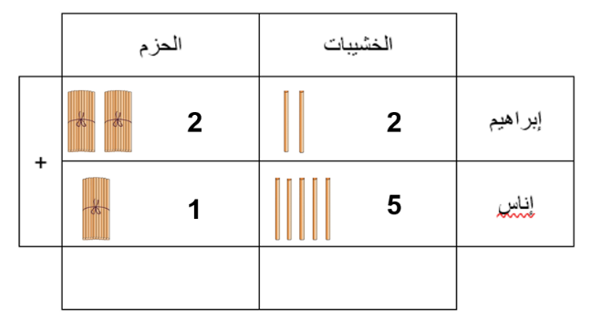
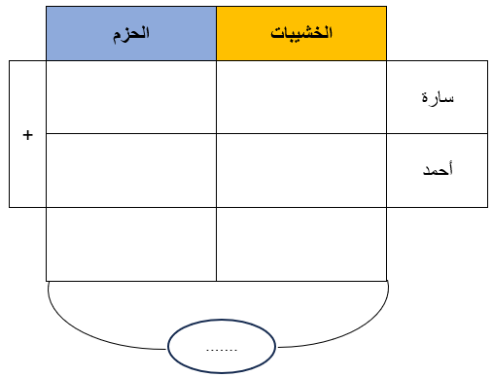
ألعاب | العمليات وحل المسائل | الأعداد | نشاط اعتيادي | افتتاح الحصة
  ستستمرون في التدرب على وضع وإنجاز عمليات جمع بدون احتفاظ باستخدام الخشيبات والحزم كما رأينا ذلك بالأمس.
  يذكر الأستاذ(ة) بما تم رؤيته بالأمس وبدعامة التذكر.
  يستعين الأستاذ(ة) ببطاقة النشاط - مرحلة الممارسة الموجهة (الملحق4).

Slide 38

ألعاب | العمليات وحل المسائل | الأعداد | نشاط اعتيادي | افتتاح الحصة
  لنتذكر.
لإنجاز عملية جمع بدون احتفاظ نتبع الخطوات التالية
أضع العملية عموديا وأبدأ بالعدد الأكبر (الوحدات تحت الوحدات والعشرات تحت العشرات)؛
الخطوة الأولى
أجمع الوحدات مع الوحدات وأكتب مجموع الوحدات في الخانة أسفل الوحدات؛
الخطوة الثانية
أجمع العشرات مع العشرات وأكتب مجموع العشرات في الخانة أسفل العشرات.
الخطوة الثالثة

Slide 39
ألعاب | العمليات وحل المسائل | الأعداد | نشاط اعتيادي | افتتاح الحصة
  الآن كل واحد منكم سيعمل بمفرده على وضع وإنجاز العملية التي ستظهر أمامكم على لوحته.
  يعمل الأستاذ(ة) على تقديم التغذية الراجعة.

Slide 40
ألعاب | العمليات وحل المسائل | الأعداد | نشاط اعتيادي | افتتاح الحصة
  على ألواحكم، ضعوا و أنجزوا العملية التالية:
15 + 63
.
.
+
.
.
.
.

Slide 41

ألعاب | العمليات وحل المسائل | الأعداد | نشاط اعتيادي | افتتاح الحصة
  ارفعوا الألواح. صححوا.
15 + 63
6
3
+
1
5
7
8

Slide 42
ألعاب | العمليات وحل المسائل | الأعداد | نشاط اعتيادي | افتتاح الحصة
  ضعوا و أنجزوا العملية التالية:
31 + 27
.
.
+
.
.
.
.

Slide 43
ألعاب | العمليات وحل المسائل | الأعداد | نشاط اعتيادي | افتتاح الحصة
  ارفعوا الألواح. صححوا.
31 + 27
2
7
+
1
3
5
8

Slide 44
ألعاب | العمليات وحل المسائل | الأعداد | نشاط اعتيادي | افتتاح الحصة
  ضعوا و أنجزوا العملية التالية:
5 + 42
.
.
+
.
.
.

Slide 45
ألعاب | العمليات وحل المسائل | الأعداد | نشاط اعتيادي | افتتاح الحصة
  ارفعوا الألواح. صححوا.
5 + 42
4
2
+
5
4
7

Slide 46
العمليات وحل المسائل
الاستئناس باستراتيجية الأسئلة الأربعة لحل المسائل

Slide 47

ألعاب | العمليات وحل المسائل | الأعداد | نشاط اعتيادي | افتتاح الحصة
  انتبهوا جيدا سنستمر في التدرب على حل مسألة باستخدام استراتيجية الأسئلة الأربعة.

Slide 48
ألعاب | العمليات وحل المسائل | الأعداد | نشاط اعتيادي | افتتاح الحصة
  رأينا أنه لحل مسألة فإننا نستخدم استراتيجية الأسئلة الأربعة من خلال طرح والإجابة على الأسئلة التالية:
ما الْمَعْلوماتُ الَّتي تُقَدِّمُها الْمَسْأَلَةُ؟
ما الْمَطْلوبُ مِنّي؟
  ماذا عَلَيَّ أَنْ أَفْعَلَ؟
لِماذا؟

Slide 49
ألعاب | العمليات وحل المسائل | الأعداد | نشاط اعتيادي | افتتاح الحصة
  ستعملون في مجموعات لحل مسألة اليوم.
  يعرض الأستاذ(ة) المسألة.
  يقرأ المسألة.
  ينتدب أحد المتعلمين لقراءتها.
حَضَّرَتِ الْأُمُّ 11 بَيْضَةً مَقْلِيَّةً وَ 13 بَيْضَةً مَسْلوقَةً لِوَجْبَةِ الْفَطورِ.
كَمْ بَيْضَةً اسْتَعْمَلَتِ الْأُمُّ لِإِعْدادِ الْفَطورِ؟

Slide 50

ألعاب | العمليات وحل المسائل | الأعداد | نشاط اعتيادي | افتتاح الحصة
  تخيلوا المسألة.

Slide 51

ألعاب | العمليات وحل المسائل | الأعداد | نشاط اعتيادي | افتتاح الحصة
  بعد المناقشة أجيبوا على دفاتر بحثكم على السؤال الأول: ما المعلومات الواردة في المسألة؟
حَضَّرَتِ الْأُمُّ 11 بَيْضَةً مَقْلِيَّةً وَ 13 بَيْضَةً مَسْلوقَةً لِوَجْبَةِ الْفَطورِ.
كَمْ بَيْضَةً اسْتَعْمَلَتِ الْأُمُّ لِإِعْدادِ الْفَطورِ؟
ما المعلومات الواردة في المسألة؟

Slide 52
ألعاب | العمليات وحل المسائل | الأعداد | نشاط اعتيادي | افتتاح الحصة
  ما المعلومات الواردة في المسألة؟
ما المعلومات الواردة في المسألة؟
حَضَّرَتِ الْأُمُّ 11 بَيْضَةً مَقْلِيَّةً وَ 13 بَيْضَةً مَسْلوقَةً لِوَجْبَةِ الْفَطورِ.
كَمْ بَيْضَةً اسْتَعْمَلَتِ الْأُمُّ لِإِعْدادِ الْفَطورِ؟
حَضَّرَتِ الْأُمُّ 11 بَيْضَةً مَقْلِيَّةً.
وَ 13 بَيْضَةً مَسْلوقَةً.

Slide 53
ألعاب | العمليات وحل المسائل | الأعداد | نشاط اعتيادي | افتتاح الحصة
  السؤال الثاني: ما المطلوب مني؟
ما المطلوب مني؟
حَضَّرَتِ الْأُمُّ 11 بَيْضَةً مَقْلِيَّةً وَ 13 بَيْضَةً مَسْلوقَةً لِوَجْبَةِ الْفَطورِ.
كَمْ بَيْضَةً اسْتَعْمَلَتِ الْأُمُّ لِإِعْدادِ الْفَطورِ؟

Slide 54
ألعاب | العمليات وحل المسائل | الأعداد | نشاط اعتيادي | افتتاح الحصة
  ما المطلوب مني؟
حَضَّرَتِ الْأُمُّ 11 بَيْضَةً مَقْلِيَّةً وَ 13 بَيْضَةً مَسْلوقَةً لِوَجْبَةِ الْفَطورِ.
كَمْ بَيْضَةً اسْتَعْمَلَتِ الْأُمُّ لِإِعْدادِ الْفَطورِ؟
ما المطلوب مني؟
أَنْ نَحْسُبَ كَمْ بَيْضَةً اسْتَعْمَلَتِ الْأُمُّ لِإِعْدادِ الْفَطورِ.

Slide 55
ألعاب | العمليات وحل المسائل | الأعداد | نشاط اعتيادي | افتتاح الحصة
  السؤال الثالث: ما ذا علي أن أفعل؟ ولماذا.
حَضَّرَتِ الْأُمُّ 11 بَيْضَةً مَقْلِيَّةً وَ 13 بَيْضَةً مَسْلوقَةً لِوَجْبَةِ الْفَطورِ.
كَمْ بَيْضَةً اسْتَعْمَلَتِ الْأُمُّ لِإِعْدادِ الْفَطورِ؟
ماذا عليّ أن أفعل؟ ولماذا؟

Slide 56
ألعاب | العمليات وحل المسائل | الأعداد | نشاط اعتيادي | افتتاح الحصة
  ما ذا علي أن أفعل؟ لماذا؟
ماذا عليّ أن أفعل؟ ولماذا؟
حَضَّرَتِ الْأُمُّ 11 بَيْضَةً مَقْلِيَّةً وَ 13 بَيْضَةً مَسْلوقَةً لِوَجْبَةِ الْفَطورِ.
كَمْ بَيْضَةً اسْتَعْمَلَتِ الْأُمُّ لِإِعْدادِ الْفَطورِ؟
حَضَّرَتِ الْأُمُّ 11 بَيْضَةً مَقْلِيَّةً.
وَ 13 بَيْضَةً مَسْلوقَةً.
كَمْ بَيْضَةً اسْتَعْمَلَتِ الْأُمُّ لِإِعْدادِ الْفَطورِ؟
سَنَقومُ بِعَمَلِيَّةِ الْجَمْعِ

Slide 57
ألعاب | العمليات وحل المسائل | الأعداد | نشاط اعتيادي | افتتاح الحصة
  تمثيل العملية.
كَمْ شَجَرَةً غَرَسَ طارِقٌ هَذِهِ السَّنَةَ؟
+
كَمْ شَجَرَةً غَرَسَ طارِقٌ في السَّنَةِ الْماضِيَةِ؟
=
كَمْ شَجَرَةً غَرَسَ طارِقٌ؟

Slide 58
ألعاب | العمليات وحل المسائل | الأعداد | نشاط اعتيادي | افتتاح الحصة
  الآن قوموا بإجراء العملبة المطلوبة.
حَضَّرَتِ الْأُمُّ 11 بَيْضَةً مَقْلِيَّةً وَ 13 بَيْضَةً مَسْلوقَةً لِوَجْبَةِ الْفَطورِ.
كَمْ بَيْضَةً اسْتَعْمَلَتِ الْأُمُّ لِإِعْدادِ الْفَطورِ؟
ما هُوَ عَدَدُ الْبَيْضاتِ الَّتي اسْتَعْمَلَتْها الْأُمُّ لِإِعْدادِ الْفَطورِ؟
عَدَدُ الْبَيْضاتِ الَّتي اسْتَعْمَلَتْها الْأُمُّ لِإِعْدادِ الْفَطورِ هُوَ:
11 + 13 = ..
+

Slide 59
ألعاب | العمليات وحل المسائل | الأعداد | نشاط اعتيادي | افتتاح الحصة
  الآن قوموا بإجراء العملبة المطلوبة.
حَضَّرَتِ الْأُمُّ 11 بَيْضَةً مَقْلِيَّةً وَ 13 بَيْضَةً مَسْلوقَةً لِوَجْبَةِ الْفَطورِ.
كَمْ بَيْضَةً اسْتَعْمَلَتِ الْأُمُّ لِإِعْدادِ الْفَطورِ؟
ما هُوَ عَدَدُ الْبَيْضاتِ الَّتي اسْتَعْمَلَتْها الْأُمُّ لِإِعْدادِ الْفَطورِ؟
عَدَدُ الْبَيْضاتِ الَّتي اسْتَعْمَلَتْها الْأُمُّ لِإِعْدادِ الْفَطورِ هُوَ:
= 13 + 11
24
+

Slide 60
عمل فردي على الكراسة
تمارين على الكراسة

Slide 61
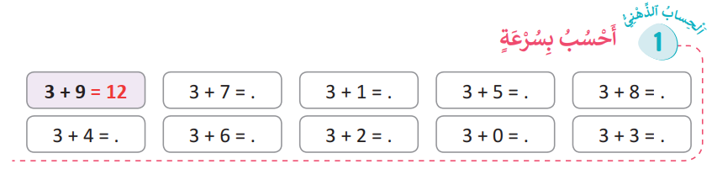
ألعاب | العمليات وحل المسائل | الأعداد | نشاط اعتيادي | افتتاح الحصة
  خذوا كراساتكم سننجز التمارين الصفحة 14.
  أنجزوا الأمثلة المبينة في الإطار الأحمر من التمرين رقم 1 (دقيقة واحدة).

Slide 62
ألعاب | العمليات وحل المسائل | الأعداد | نشاط اعتيادي | افتتاح الحصة
  صححوا.
10
4
7
9
5

Slide 63
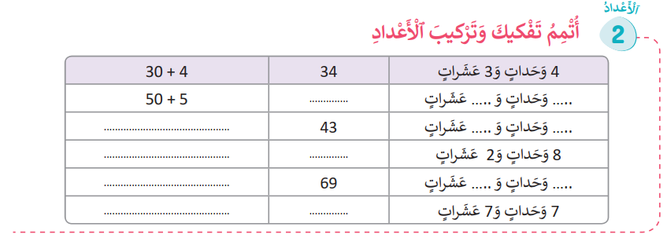
ألعاب | العمليات وحل المسائل | الأعداد | نشاط اعتيادي | افتتاح الحصة
  أنجزوا الأمثلة المُشار إليها من التمرين رقم 2 (دقيقة واحدة).

Slide 64
ألعاب | العمليات وحل المسائل | الأعداد | نشاط اعتيادي | افتتاح الحصة
  صححوا.
55
5
5
ثَلاثَةٌ وَأَرْبَعونَ
4
3
ثَمانِيَةٌ وَعِشْرونَ
28

Slide 65
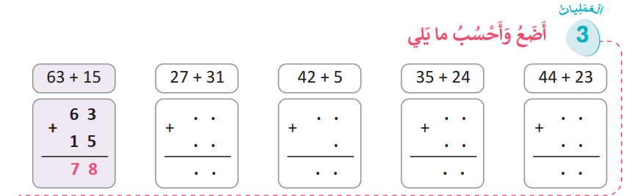
ألعاب | العمليات وحل المسائل | الأعداد | نشاط اعتيادي | افتتاح الحصة
  أنجزوا الأمثلة المبينة في الإطار الأحمر من التمرين رقم 3 (دقيقة واحدة).

Slide 66
ألعاب | العمليات وحل المسائل | الأعداد | نشاط اعتيادي | افتتاح الحصة
  صححوا.
3
1
4
2
2
7
5
5
8
4
7

Slide 67
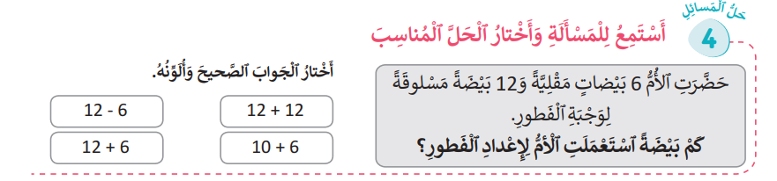
ألعاب | العمليات وحل المسائل | الأعداد | نشاط اعتيادي | افتتاح الحصة
  الآن سنمر إلى المسألة.
  انتبهوا سأقرأ المسألة مرتين وستعملون على تلوين العملية المناسبة.

Slide 68
ألعاب | العمليات وحل المسائل | الأعداد | نشاط اعتيادي | افتتاح الحصة
  صححوا.
6 + 12

Slide 69
لعبة:المعداد الورقي
تعرف الأعداد من(1-99) مع تحديد القيمة المكانية لكل رقم باستخدام المعداد.

Slide 70


ألعاب | العمليات وحل المسائل | الأعداد | نشاط اعتيادي | افتتاح الحصة
  الآن خدوا معدادكم الورقي. سأملي عليكم أعدادا وستقومون بتمثيلها.
  يملي الأستاذ(ة) أعدادا في حدود 99 ويقدم التغذية الراجعة.
  يشجع الأستاذ(ة) المشاركات ويعطي الأولوية للمتعلمين المتعثرين في قراءة وتمثيل الأعداد من 0 إلى 99.
ٍٍ

Slide 71

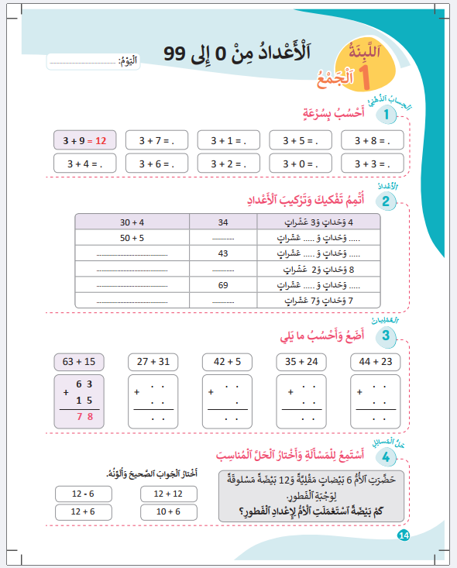
ألعاب | العمليات وحل المسائل | الأعداد | نشاط اعتيادي | افتتاح الحصة
  في المنزل تتممون ما تبقى من تمارين الصفحة 14.
ٍٍ

Slide 72
تبصر الحصة
- تسجيل الملاحظات حول سير الحصة على المذكرة اليومية؛
- تسجيل نسبة التحكم التقديرية من أهداف الحصة.

Slide 73
الملحق1

Slide 74
النمذجة
ما ينبغي القيام به:
إظهار السلوك المنتظر من التلاميذ خلال النمذجة: يجب الاصغاء جيدا دون مقاطعة الأستاذ(ة). "انظروا واستمعوا إلى كيفية أدائي. ستقومون بنفس الشيء بعد ذلك"؛
نمذجة موجزة تتجه مباشرة نحو الهدف (بضع دقائق)، دون استطراد، باستخدام لغة واضحة؛
عدم إشراك التلاميذ أثناء النمذجة. عليهم الإصغاء للأستاذ(ة) والانتباه لما يفعله ويقوله؛
التصريح شفهيا بطريقة تفكير الأستاذ(ة)، يطرح الأسئلة ويجيب عنها على شكل "مونولوج": ما الذي طُلب مني؟ بماذا سأبدأ؟ كيف سأفعل ذلك؟ هل يجب أن أقوم بهذه الخطوة أم تلك؟
تعزيز الشرح بأمثلة مضادة لاستباق الأخطاء المُحتملة: هل يجب أن أفعل هذا؟ لا، يجب علي أن...
تتم النمذجة الأولى عادةً على الشرائح، في احترام تام لتوجيهات الشريط الديدكتيكي.

Slide 75
الملحق2

Slide 76

الجمع والطرح شفهيا
مجال الحساب الذهني
اكساب القدرة على الجمع شفويا لعددين من رقم واحد؛ اكساب القدرة على الطرح شفويا لعدد مكون من رقمين أو رقم واحد، يكون الفرق محصورا بين 0 و18؛ | أهداف النشاط
جداول الجمع والطرح | المعينات الديداكتيكية
20 دقيقة اليوم الأول لتقديم النشاط بعدها يصبح نشاطا اعتياديا من 5 إلى 7 دقائق | المدة الزمنية
Notes:
بعد نمذجة استعمال جداول الجمع أو الطرح – تقدم البطاقة التقنية للنشاط

Slide 77

الجمع والطرح شفهيا
مجال الحساب الذهني
سيرورة الإنجاز
تنظيم وإعداد الفضاء؛ تحضير المعينات الديداكتيكية؛ جذب انتباه المتعلمين؛ التصريح بأهداف النشاط. | التهيئة
1) النمذجة
يرسم الميسر جدولا فارغا للجمع أوالطرح على السبورة. ( يبدأ بجدول الجمع وبعد التحكم فيه يمر إلى تقديم جدول الطرح بنفس الطريقة )؛
يتم الاشتغال على جدول واحد في كل مرحلة؛
يطلب من المتعلمين رسم نفس الجدول على دفاترهم.
يقدم الميسر كيفية تعبئة الجدول لسطر أو سطرين. ( تتم التعبئة بطريقة تصاعدية )
يطلب من أحد المتعلمين المتطوعين التقدم أمام الزملاء وملء الجدول بسرعة بعد تقسيمه إلى قسمين؛
يعمل باقي المتعلمين على ذلك في نفس الوقت على الدفاتر؛
يشجع المتعلمين على ملء الجداول بسرعة أكبر؛
بعد ملء الجدول ؛ ينمذج الميسر قراءة الجدول 5+3 =8 ….؛
يحث بعض المتعلمين على قراءة الجدول أمام زملائهم.
يطرح أسئلة عن مجاميع بسيطة؛ يبحث عنها المتعلمون في جدول الجمع؛

Slide 78
الجمع والطرح شفهيا
مجال الحساب الذهني
2) الممارسة الموجهة
يطلب الميسر من كل تلميذ التدرب على قراءة جدول الجمع (أو الطرح) على كراسته بصوت هامس؛
يعلن الميسر انتهاء وقت قراءة الجدول ويطلب من المتعلمين أخذ ألواحهم؛
يملي الميسر على المتعلمين بعض المجاميع البسيطة : 5 + 7 ...
يكتب المتعلمون المجموع على اللوحة؛ يصحح الميسر ويقدم التغذية الراجعة اللازمة؛
يسجل نجمة لكل متعلم توفق في حساب جميع المجاميع المقترحة؛ ( يعتمد كل ميسر شكلا من أشكال التحفيز المناسبة لقسمه )
يطلب من المتعلمين مواصلة التدرب على حفظ جدول الجمع (أو الطرح)؛
يتم استثمار النشاط ضمن الأنشطة الاعتيادية لمدة 5 إلى 7 دقائق يوميا.

Slide 79
الجمع والطرح شفهيا
مجال الحساب الذهني
3) الممارسة المستقلة
يوجه الميسر(ة) المتعلمين إلى إنجاز الأنشطة التطبيقية المقترحة في كراسة الدعم.
*موجهات عامة*
* يمنح المتعلمون 3 دقائق يومية لمراجعة الجدول الذي يتم الاشتغال عليه قبل الانتقال إلى التدرب على الألواح مع الحرص على المحافظة على إيقاع مرتفع للنشاط والوقوف على جميع الأخطاء المرتكبة وتصحيحها.
يحرص الميسر على ملاحظة تطور قدرة المتعلمين على توظيف الحساب الذهني أثناء إنجاز العمليات الحسابية الموضوعة أو أثناء حل المسائل؛
يُستحب في إطار الأنشطة المبنية على التنافس تخصيص تحفيزات رمزية للمتعلمين الذين يسجلون تقدما على مستوى التحكم في الحساب الذهني : نُجيمات، نقط حسنة،...

Slide 80
الملحق3

Slide 81

عجلة الأعداد
تعرف وقراءة الأعداد وتمييز القيمة المكانية لرقم معين ضمن أعداد من 0 إلى 99. | أهداف النشاط
9 حصوات وطباشير (حسب المتوفر، الماسكات المغناطيسية واللوحات المناسبة، أقراص ، أقلام لبدية ...) | المعينات الديداكتيكية
10دقيقة | المدة الزمنية
Notes:
يستثمر النشاط أساسا للاشتغال على الأعداد من فئة المئات
يعتبر النشاط محوريا في اللبنة الثانية

Slide 82
عجلة الأعداد
سيرورة الإنجاز
تنظيم وإعداد الفضاء؛ تحضير المعينات الديداكتيكية؛ جذب انتباه المتعلمين؛ التصريح بأهداف النشاط. | التهيئة
1) النمذجة
يقوم الميسر(ة) بنمذجة النشاط:
يطلب من المتعلمين جمع 9 حصوات .
يرسم 2 دوائر ممركزة على الأرضية أو على سطح العمل حسب المتوفر. في الدائرة الداخلية يكتب: "وحدات"، وفي الدائرة الخارجية يكتب " عشرات "
يشرح قاعدة لعبة عجلة الأعداد:
سنستعمل فقط 9 حصوات (أقراص، أحجار ...) في هذه اللعبة.
بعد رمي الحصى في العجلة، الحصوات التي تقع على الدوائر أو خارج الدائرة الكبيرة يتم استبعادها. ولن يتم احتسابها.
يتم تحديد مسافة بسيطة عن الدائرة : يرمي منها الميسر الحصوات التسعة لتقع داخل عجلة الأعداد.

Slide 83
عجلة الأعداد
1) النمذجة ( تتمة)
يقوم الميسر(ة) بنمذجة النشاط:
يتم تذكير المتعلمين بقاعدة اللعبة.
- يرسم جدول العدّ للاشتغال على تحديد القيمة المكانية للرقم داخل العدد بجانب عجلة الأعداد.
يبدأ بعد الحصوات انطلاقا من القيمة المكانية الأعلى. مثلا يبدأ من دائرة المئات ويطلب من المتعلمين عدّ الحصوات الواقعة داخل كل دائرة. يكتب المتعلمون النتيجة داخل جدول العد ثم يطلب منهم قراءة العدد المحصل عليه.

Slide 84
عجلة الأعداد
2) الممارسة الموجهة
السيناريو:
يكلف الميسر 2 أو3 تلاميذ بمحاكاة النشاط أمام جماعة الفصل قبل الانتقال إلى الممارسة داخل جماعات العمل الصغرى.
يكون الميسر مجموعات عمل صغرى ويعمل منسق المجموعة على تسيير النشاط داخل مجموعته.
يتم تنظيم العمل وفق تحدي أو منافسة بين مجموعات العمل الصغرى، بحيث تفوز المجموعة التي تحصل على أكبر عدد.
يدعو الميسر ممثل المجموعة إلى عد الحصوات انطلاقا من القيمة المكانية الأعلى. مثلا يبدأ من دائرة المئات ويطلب من المتعلمين عد الحصوات الواقعة داخل كل دائرة. يكتب المتعلمون النتيجة داخل جدول العد ثم يطلب منهم قراءة العدد المحصل عليه.

Slide 85
عجلة الأعداد
3) الممارسة المستقلة
يوجه الميسر(ة) المتعلمين إلى إنجاز الأنشطة التطبيقية المقترحة في كراسة الدعم.
*موجهات عامة*
ترسم الدوائر بعدد أرقام الأعداد وتسمى كل دائرة بالقيمة المكانية التي ترمز لها.
يتم العمل بعجلة الأعداد من رقمين ثم ينتقل تدريجيا مع المتعلمين إلى الرتب الأعلى بإضافة دوائر جديدة.
عندما يتم العد تترك الحصوات داخل الدوائر، ليدرك المتعلم اختلاف قيمة الحصوات التي تقع داخل دائرة العشرات عن تلك التي تقع ضمن دائرة الوحدات.
يكتب العدد داخل جدول العد قبل رفع الحصوات.

Slide 86
الملحق4

Slide 87
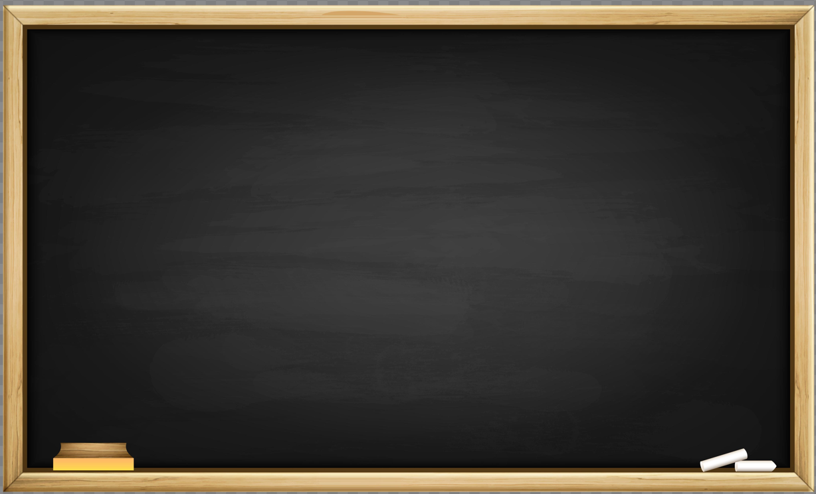
الجمع باستخدام الحزم والخشيبات
سيرورة الإنجاز
تنظيم وإعداد الفضاء؛ تحضير المعينات الديداكتيكية؛ جذب انتباه المتعلمين؛ التصريح بأهداف النشاط. | التهيئة
1) النمذجة
يقوم الميسر(ة) بنمذجة النشاط:
  أكتب المسألة بوضوح على السبورة مع قراءتها في نفس الوقت.
  أقرأ المسألة مرة ثانية مع توجيه المتعلمين للانتباه والانصات الجيد، دون الترديد.
  أطلب من التلاميذ: من منكم يقرأ كما قرأت؟ مع دعوة متعلم جديد في كل مرة لمنحه فرصة القراءة، وتشجيعهم على أدائهم عند الانتهاء من القراءة.
  بعد ذلك أدعو المتعلمين إلى مناقشة الأسئلة الأربعة لحل المسائل:
  ما هي المعلومات المقدمة في المسألة ؟
  ما هو المطلوب ؟
  ماذا علي أن أفعل لحساب المطلوب ؟
  لماذا ؟
  تتم الإجابة عن الأسئلة وتدوينها في جدول حل المسائل؛
  يجذب انتباه المتعلمين إلى العملية المناسبة لحل المسألة؛
يملك أحمد 26 خشيبة، أعطته سارة 15 خشيبة.
كم خشيبة أصبحت لدى أحمد؟

Slide 88
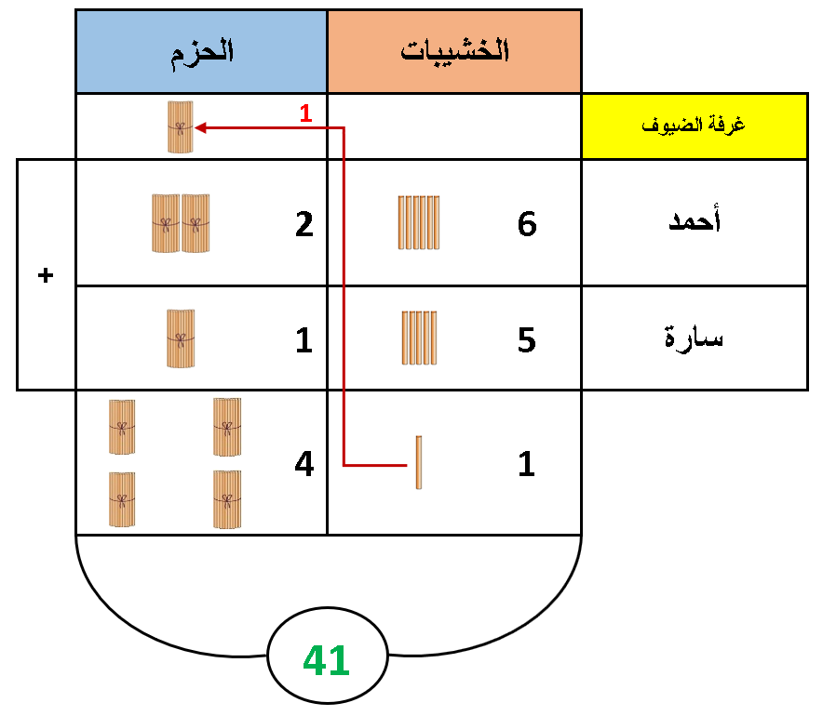


الجمع باستخدام الحزم والخشيبات
2) الممارسة الموجهة
26 خشيبة
  يرسم الميسر جدولا على السبورة ويسميه "منزل العمليات" ويدعو متعلمين اثنين ليقوما بدور كل من سارة وأحمد ثم يتم حل المسألة بالاستعانة بالحزم والخشيبات.
  يملأ الميسر جميع المعطيات في منزل العمليات بالاستعانة بالسؤال عن معلومات المسألة .
  يقوم بوضع الحزم في عمود الحزم والخشيبات في عمود الخشيبات داخل الجدول أمام اسم أحمد وسارة.
  يناقش مع المتعلمين العملية الواجب اعتمادها ثم يدرج رمز عملية الجمع في المكان.
  يقدم قاعدة الجمع " أبدأ دائما جمع الخشيبات مع بعضها البعض "؛
  6 +5 يصبح لدينا 11 خشيبة؛
  يذكر الميسر المتعلمين بقاعدة المبادلة بعشرة : حزمة واحدة تتشكل من 10 خشيبات.
  يبدل الميسر 10 خشيبات بحزمة واحدة؛ فيصبح لديه حزمة وخشيبه واحدة؛
  يحتفظ بالخشبية في عمود الخشيبات؛ ويضع الحزمة في غرفة الضيوف الكائنة في عمود الحزم
  يجمع الحزم مع بعضها البعض. يكتب عددها مع التصريح بضرورة احتساب الحزمة في غرفة الضيوف؛
  يصرح بالجواب على السؤال : أصبح لدى أحمد 41 خشيبة؛
15 خشيبة

Slide 89
الجمع باستخدام الحزم والخشيبات
2) الممارسة الموجهة
26 خشيبة
يوزع الميسر مجموعة من الخشيبات والحزم على المجموعات ( مجموعات من 6 أفراد)
يكتب الميسر على السبورة مجموعة من عمليات الجمع بالاحتفاظ؛
يدعو كل مجموعة إلى إنجاز إحدى عمليات الجمع باستخدام الخشيبات والحزم؛
ترسم كل مجموعة منزل العمليات؛
يقوم المتعلمون بالمناولات اللازمة؛
يواكب الميسر أعمال المجموعات ويقدم التوجيهات اللازمة؛
يذكر الميسر بقاعدة البدء بجمع الخشيبات؛ وعدم إغفال الاحتفاظ؛
يمر ممثل عن كل مجموعة لإنجاز عمليتها على السبورة وتتم مناقشة الإنجازات؛
المجموعة الفائزة هي المجموعة التي كانت الأسرع في الإنجاز السليم؛
* تكرر هذه العملية مرات متعددة لتمكين جميع المتعلمين من المناولة وإنجاز العمليات.
15 خشيبة

Slide 90
الجمع باستخدام الحزم والخشيبات
3) الممارسة المستقلة
يوجه الميسر(ة) المتعلمين إلى إنجاز الأنشطة التطبيقية المقترحة في كراسة الدعم.
*موجهات عامة*
يحرص الأستاذ(ة) على أن جميع التلاميذ يميزون وظيفة الرمز (+) لإنجاز عملية الجمع باستخدام الخشيبات والحزم.
أثناء القيام بالمناولة تسحب الخشيبات والحزم بعد تجميعها إلى خانتي المجموع.

